Slide 1
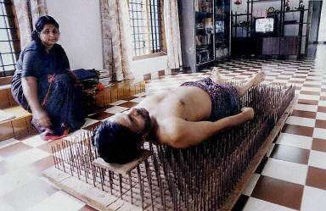
思考：他为什么会“安然无恙”呢？

Slide 2
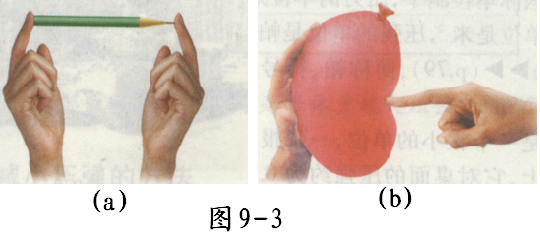
8.1压力的作用效果

Slide 3
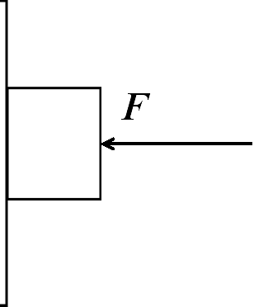
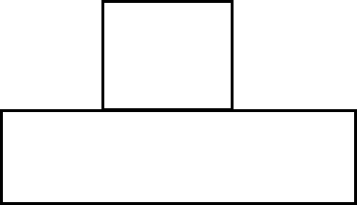
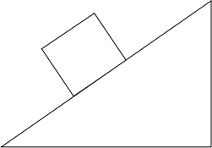
一木块，分别如图所示放置，画出木块对接触面的压力示意图
F_{压}
F_{压}
F_{压}
请指出三种情况下的压力有什么相同点？
垂直于接触面

Slide 4
一、压力：
1、定义：垂直作用在物体表面上的力。
方向：垂直于接触面，指向受力物体
作用点：受力物体表面上
大小：

Slide 5
F_{压}
G
G
G
F_{压}
F_{压}
物体对接触面的压力是否一定与物体的重力大小相等？
只有当物体静止在水平地面时，压力大小才等于物体所受重力大小

Slide 6
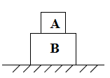
1. 已知：G_{A}=5 N G_{B}=10 N F =15 N
F
B
A对B压力______
5N
10N
B对地面的压力______
15N
B对地面的压力为______

Slide 7
2. 已知： G_{B}=10 N F =15 N
B
F
B
F
15N
B对墙面的压力_____
B对天花板的压力______
5N

Slide 8
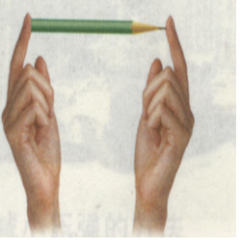
F
F'
压力相同 作用效果不同

Slide 9
二、压力的作用效果的影响因素
问1：压力的作用效果与什么因素有关？
压力大小、受力面积大小（有力的作用时，两物体间的接触积）。
问2：本实验应采用何种实验方法？
问3：选择什么样的受力物体，实验效果最明显？
观察什么来比较压力的作用效果？
用海绵的凹陷程度来反映压力的作用效果
（转换法）
F
F
控制变量法

Slide 10
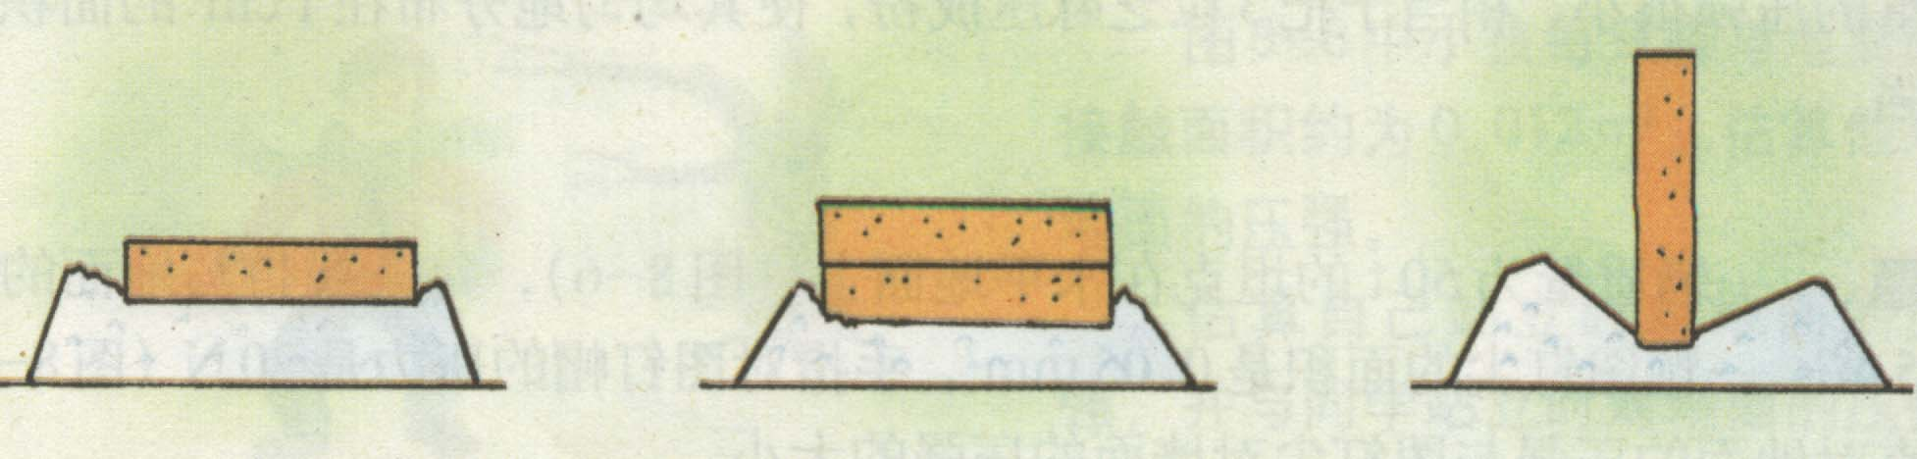
二、压力的作用效果的影响因素
实验1：探究压力作用效果与压力大小的关系：
操作：控制接触面积大小相同，改变压力大小，比较两次实验中海绵的凹陷程度
（a） （b）
结论1：当受力面积相同时，压力越大，压力的作用效果越明显

Slide 11
二、压力的作用效果的影响因素
实验2：探究压力作用效果与受力面积大小的关系：
操作：控制压力大小相同，改变接触面积大小大小，比较两次实验中海绵的凹陷程度
（a） （c）
结论2：当压力相同时，受力面积越小，压力的作用效果越明显；

Slide 12
二、压力的作用效果的影响因素：压力、受力面积
1、当受力面积相同时，压力越大，压力的作用效果越明显；
2、当压力相同时，受力面积越小，压力的作用效果越明显；
注：
①实验中采用海绵的凹陷程度来反映压力的作用效果（转换法）
②实验中受力面要相同，且要易发生形变

Slide 13
当受力面积相同时，压力越大，压力的作用效果越明显；
当压力相同时，受力面积越小，压力的作用效果越明显；
当压力和受力面积都不相同时，如何比较力的作用效果？
A
B
A:
压力10N，
受力面积5m²
B：
压力9N
受力面积3m²

Slide 14
（P）：
三、压强
1、压强是表示压力作用效果的物理量
2、定义：物体所受的压力与受力面积的比
3、公式：
F 压力 N
S 受力面积 m²
P 压强 N/m²
4、单位： 帕斯卡，简称“帕” 符号“Pa ”
1 Pa = 1 N / m²

Slide 15
（P）
三、压强
5、1pa物理意义是：
1m²的面积上所受压力为1N
一张报纸平放时对桌面的压强约1 Pa
^{下面关于压力和压强，说法正确的是（ ）}
^{A、单位面积上受到的压力越大，压强越大}
^{B、受力面积越大，压强越小}
^{C、受力面积相等时，重力大的物体产生的压强一定大}
^{D、压力越小，压强越小}

Slide 16
例1：某同学站立在水平地面上，其体重为50kg，每只脚与地面的接触面积约为0.0125m²，求：该同学双脚站立时对地面产生压强的大小。
G=mg=50kg×10N/kg=500N
F=G=500N
S=2×0.0125m²=0.025m²
500N
=
______________
=2×10⁴Pa
0.025m²
思考：行走时和站立时的压强一样吗？

Slide 17
2、一个盛水的平底茶杯，茶杯质量为200g,杯中水的质量为250g，茶杯底面积为50cm²，放在1m²的水平桌面上，杯子对桌面的压强为多少？（g取10N／kg）

Slide 18
3、切割大理石、钢板的“水刀”可以切割表面产生高大10⁸Pa的压强，那么“水刀”作用在10⁻⁷m²的面积上时，产生的压力为____N。

Slide 19

4、如图，一块长木板放在水平桌面上。现用一水平力F，向右缓慢地推木板，使其一部分露出桌面。此过程中，木板对桌面的压力F、压强p和摩擦力f的变化情况为（ ）
A.F、P不变 f变大
B.F、f不变 P变大
C. F变小 P、f变大
D. F、f不变 P变小
B

Slide 20
例5：一块实心正方体铁块，放在水平桌面的中央，它对水平桌面的压强为p．
（1）若沿水平方向切去一半，则剩余部分对水平桌面的压强为 ；
（2）若沿竖直方向切去一半，则剩余部分对水平桌面的压强为 ；
（3）若沿竖直方向切去一半后把切下部分叠放在剩余部分的上方，则此时铁块对水平桌面的压强为 ．

Slide 21
现有一圆柱体金属块放在水平地面上。
密度为 ，底面积为S，高为h
求金属块：
（1）所受重力（2）对地面压强
结论：
类似于长方体、圆柱体这样上下粗细均匀的柱形物体，对水平地面的压强为

Slide 22
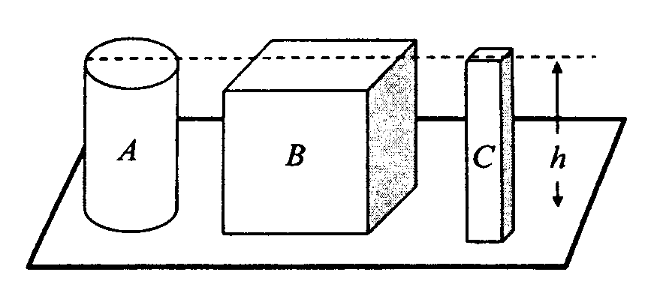
变形：三个高相等的铝、铁、铜柱体，如图所示，其中对桌面压强最大的是 ( )
A.铝 B.铁 C.铜 D.无法确定

Slide 23
四、压强的增大与减小
增大压力
1.增大压强
减小受力面积
减小压力
2.减小压强
增大受力面积

Slide 24
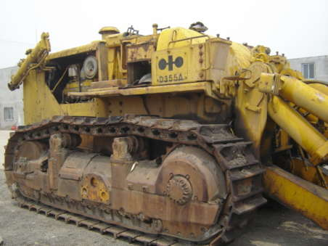
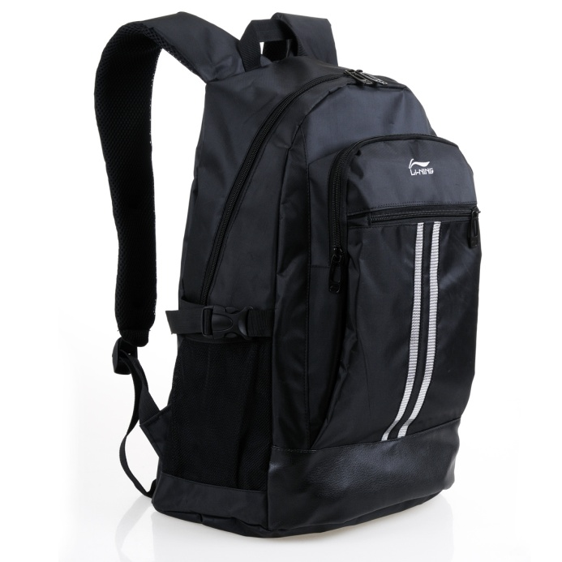
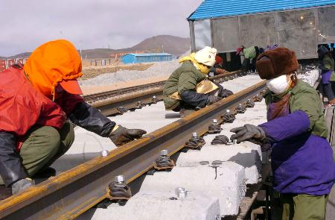
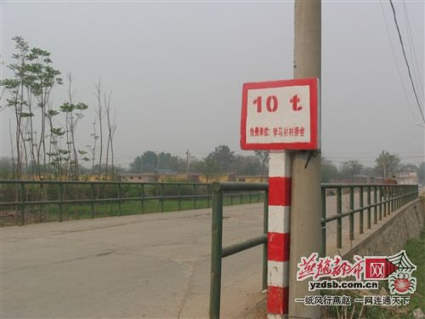
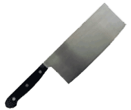
宽宽的履带
宽背带
钢轨铺在枕木上
薄薄的刀刃
桥梁限重标志

Slide 25
下列措施中，为了减小压强的是（ ）
A、缝衣针头做得很尖
B、坦克车上有两条履带
C、鸡蛋在桌边易敲碎
D、用订书机订书时要用力按
E、压路机前面的碾子很宽大
BE

Slide 26
CE
下列几种现象中, 为了增大压强的是( )
A、坦克装有履带
B、自行车轮胎上刻有粗花纹
C、用细线切开剥了皮的松花蛋
D、用宽带背书包
E、压路机的质量很大

Slide 27
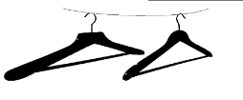
细心的小玲同学发现，较重的衣服挂在图中左边的衣挂上时更不容易变形，这是因为压力一定时，左边的衣挂能增大与衣服的 ，从而减小了对衣服的 。
受力面积
压强

Slide 28
冬天河面结冰，某同学在结冰的河面上行走时突然冰面即将破裂，他应采取措施 （ ）
A.原处站立不动 B.立即改成单脚站立
C.赶快向岸边跑 D.就地趴下并向岸边爬行
D

